Slide 1
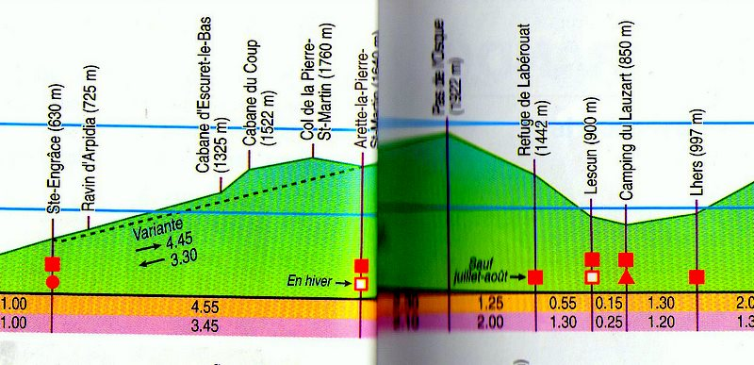
Etape N°7
ST ENGRACE - LESCUN
Samedi 09 et Dimanche 10 Juillet
Samedi 16 après midi
Dimanche 17

Slide 2
Organisation de la journée (étape 7)
St Engrace – Lescun . 30km/10h00
Départ samedi 09 juillet à 14h pour St engrace
Départ 16h pour la pierre st martin
Bivouac sur les pentes non enneigées de la pierre st martin pour la nuit
Réveil, petit déjeuner et départ pour Lescun
Arrivée à Lescun vers 14h00

